Slide 1
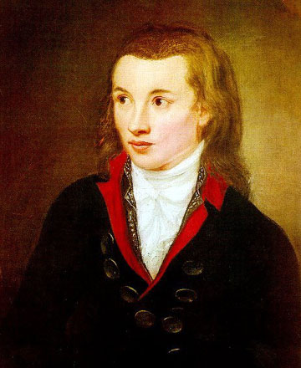
4th NOVALIS Workshop
@ Universität Siegen
W. Hillert
03.05.2024

Slide 2
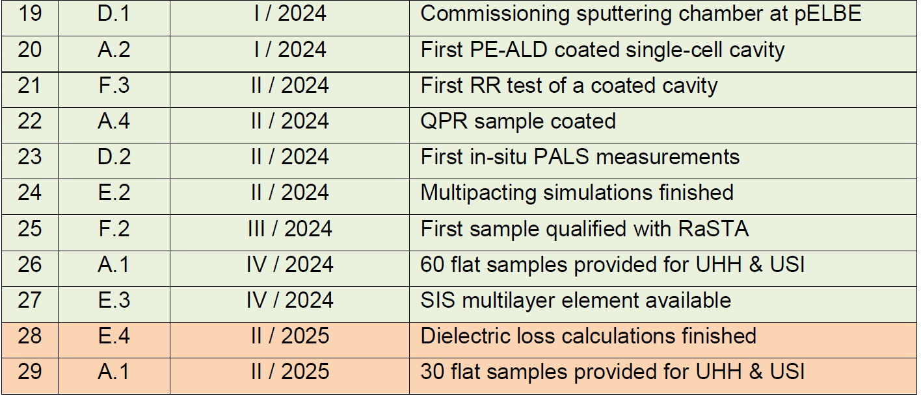
Our Milestones for the rest of the project
+3 months

Slide 3
How to proceed?
Next call is planned for ≈August
  No fundamental changes to be expected, same machines will be listed
Deadline 4.11. (Monday)
  For signed paper or upload into easy online?
Start
  Planned for 1. July 2025.
  Overlap with current project time due to delay → how is this handled?
Statements during PRISM:
  10% budget cut to be expected! comment: → make our proposal slim to be attractive
  „Helmholtz-Zentren werden keine Förderung bekommen, dass ist ziemlich deutlich gemacht worden, auch wenn diese - ohne Mittel - in einem Verbund sein können.“
→ we should start defining WPs today and discuss how to include HZB/HZDR

Slide 4
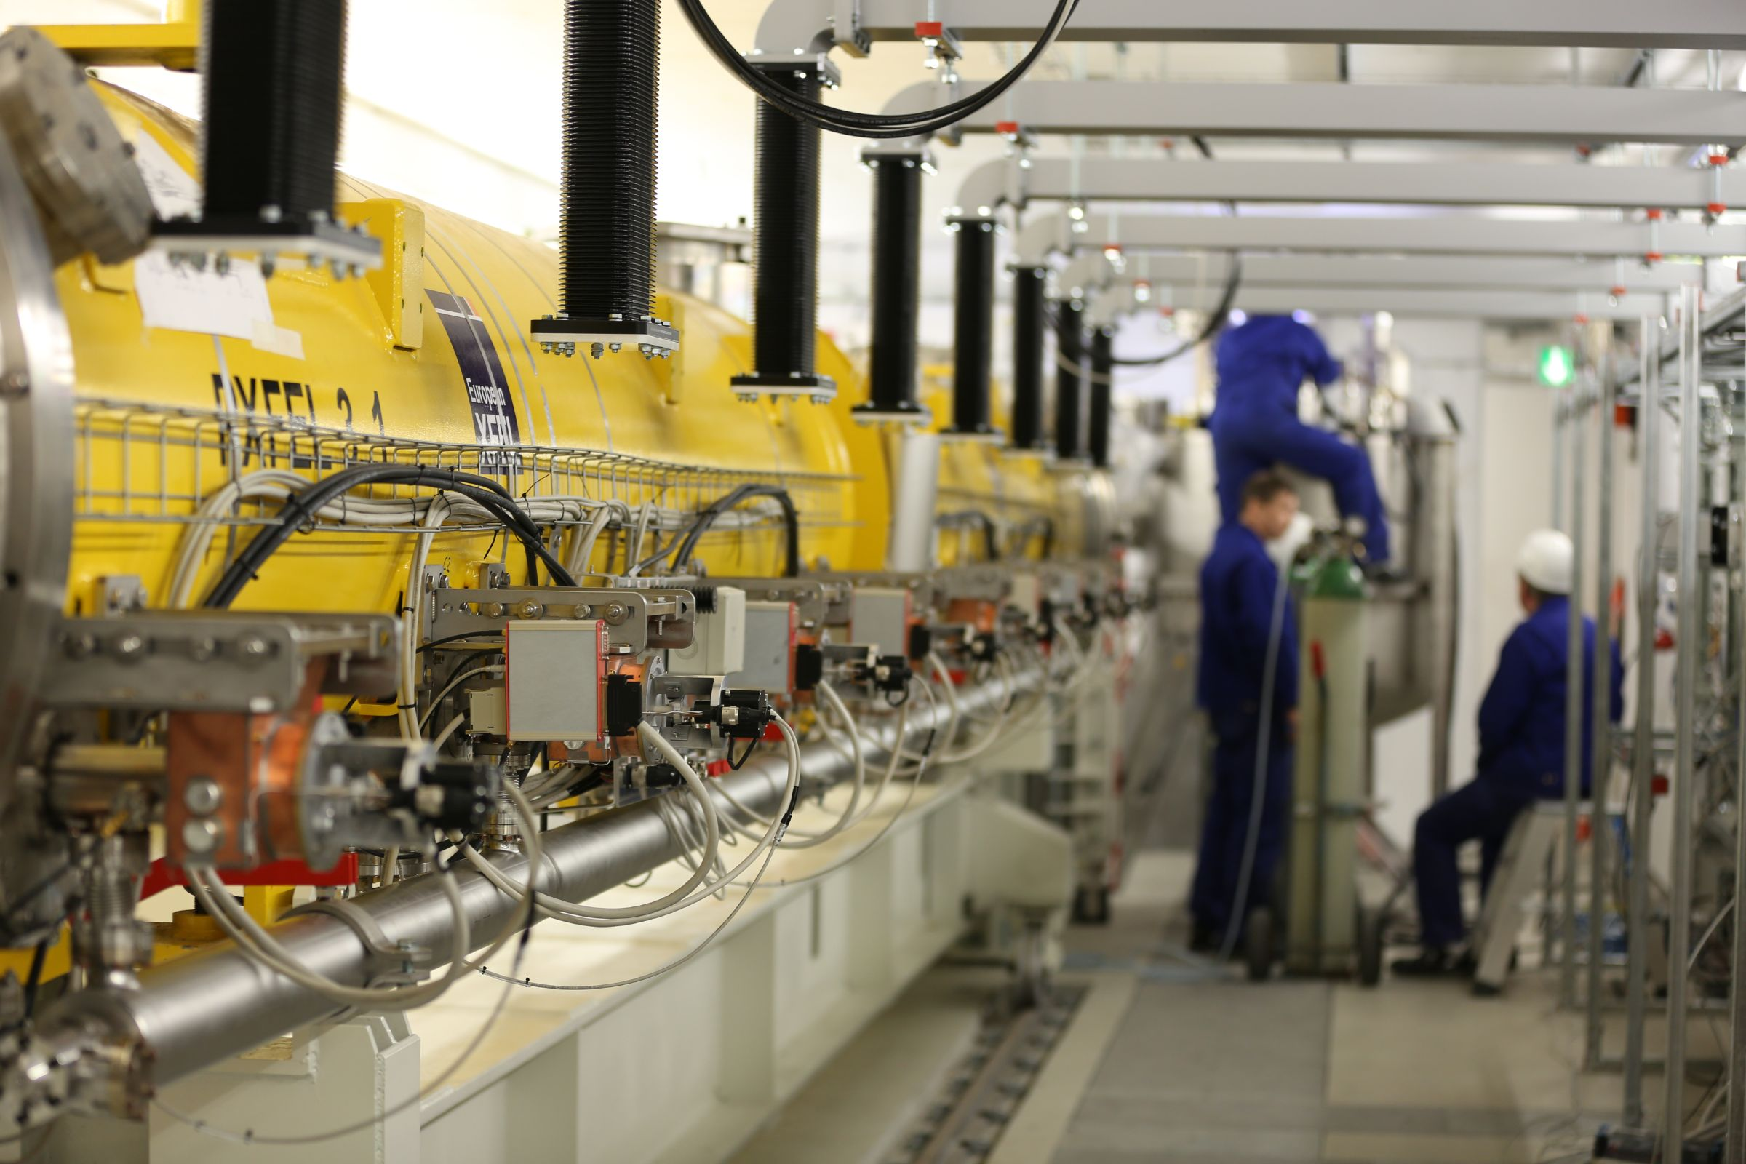
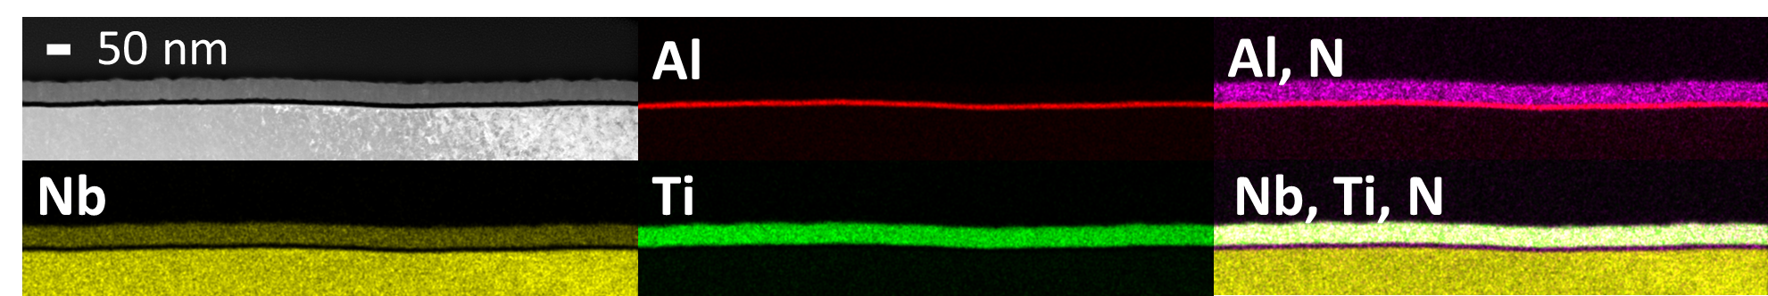






SESAM
Sustainable and Efficient Superconducting Accelerator Modules
Ziel: Effizienter & nachhaltiger Betrieb von Beschleunigern
Basierend auf erfolgreichem BMBF Verbund NOVALIS
  Erfolgreich erste Cavities beschichtet und getestet
Konsequente Weiterentwicklung von Cavities für 4K-Betrieb
  Testen neuer Materialien unter realistischen Bedingungen
  Entwickeln und Testen von Subsystemen für 4K-Module
Ermöglicht
  2K-Betrieb bei reduzierten Betriebskosten
  CW Betrieb bei hohen Gradienten
  Betrieb mit Kryocoolern → reduzierter Heliumbedarf
EU-XFEL
Gesamt-Förderbedarf: $𝒪$(6.75) FTE + $𝒪$(100 k€) Investitionen

